Slide 1
Классные друзья 3
Зачетная забота по детской литературе Элишка Мецеродова (432702)

Slide 2
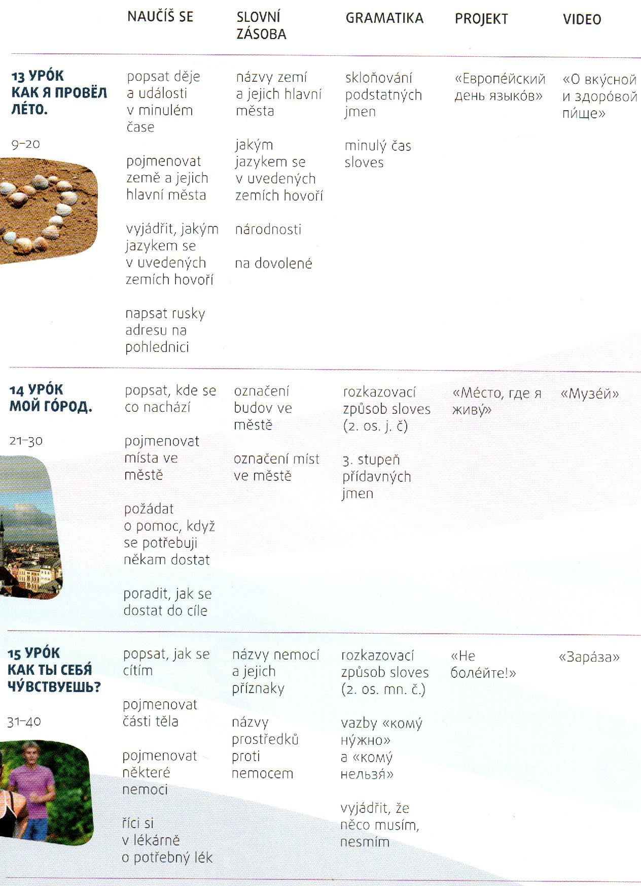
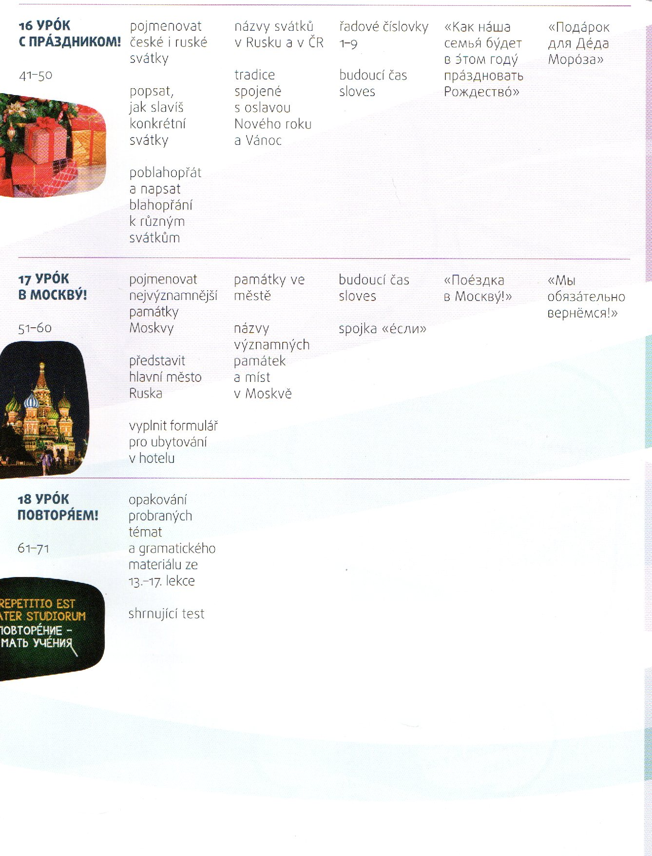

Slide 3
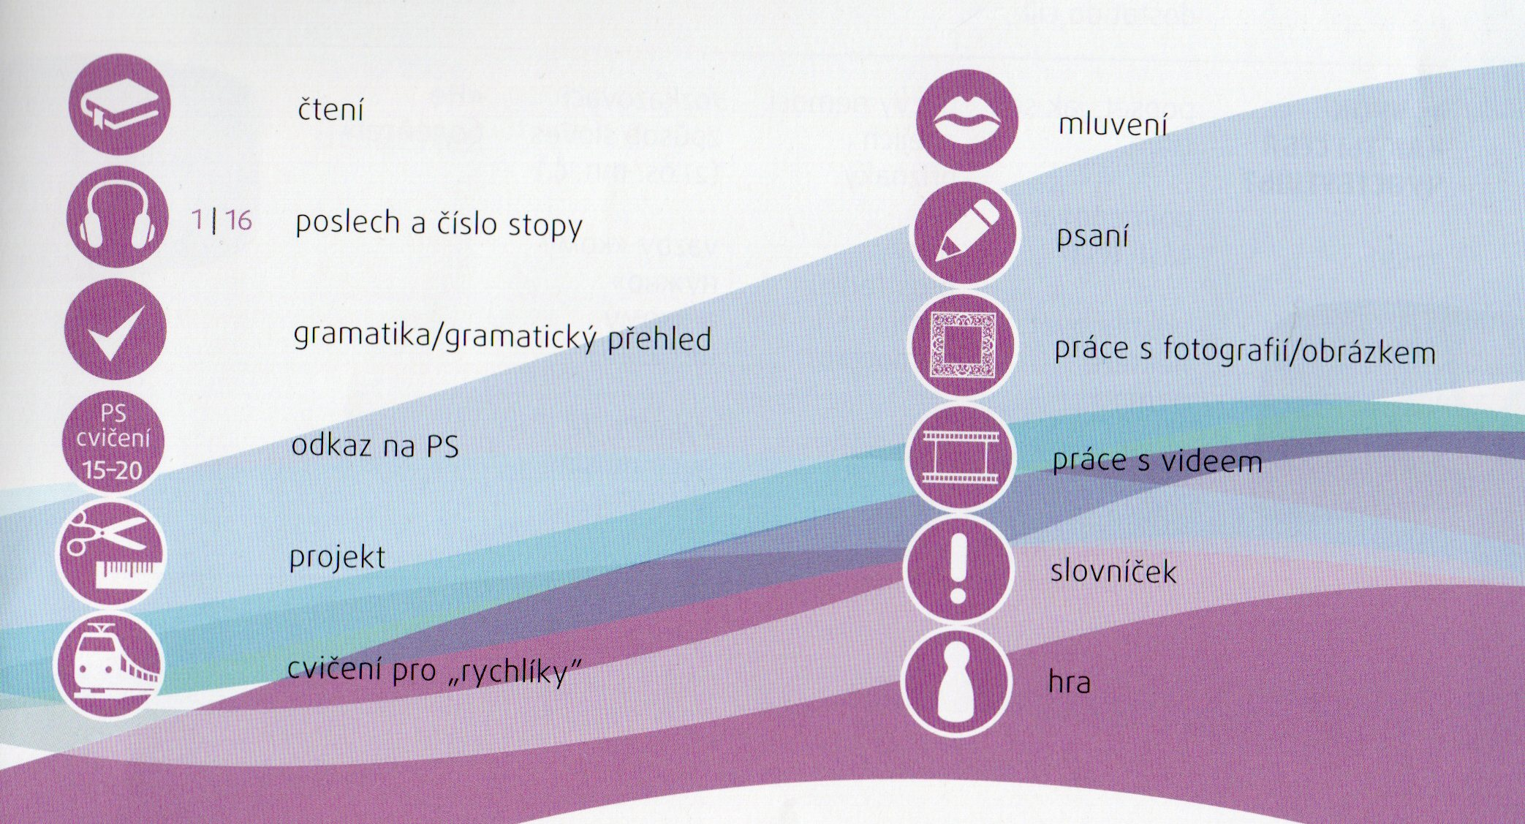

В учебнике развиваются все речевые умения. В каждом уроке упражнения для чтения слушания письменной речи говорения.
Далее в каждом уроке грамматика работа с картинкой, работа с видео, словарик, и проект.

Slide 4

Классные друзья 3 (А1, начальная школа)
В учебнике 5 тем
  КАК Я ПРОВЁЛ ЛЕТО
  МОЙ ГОРОД
  КАК ТЫ СЕБЯЧУВСТВУЕШЬ?
  С ПРАЗДНИКОМ!
  В МОСКВУ!
УРОК - ПОВТОРЯЕМ!
В учебнике нет художественных текстов.
В каждом уроке разговор и короткий текст про интересные факты или места.

Slide 5




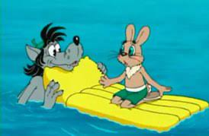
Добрый доктор Айболит!
Он под деревом сидит.
Приходи к нему лечиться
И корова, и волчица,
И жучок, и червячок,
И медведица!
Всех излечит, исцелит
Добрый доктор Айболит!
И пришла к Айболиту лиса:
«Ой, меня укусила оса!»
И пришёл к Айболиту барбос:
«Меня курица клюнула в нос!»
И прибежала зайчиха
И закричала: «Ай, ай!
Мой зайчик попал под трамвай!
Мой зайчик, мой мальчик
Попал под трамвай!
Он бежал по дорожке,
И ему перерезало ножки,
И теперь он больной и хромой,
Маленький заинька мой!»
Разговор мамы и Ули о встречи с подругами
Открытка Веры и Саши родителям
Текст про «Европейский день языков» работа со словарем.
Текст про «Полиглот»
И сказал Айболит:
«Не беда! Подавай-ка его сюда!
Я пришью ему новые ножки,
Он опять побежит по дорожке».
И принесли к нему зайку,
Такого больного, хромого,
И доктор пришил ему ножки,
И заинька прыгает снова.
А с ним и зайчиха-мать
Тоже пошла танцевать.
И смеётся она и кричит:
«Ну, спасибо тебе, Айболит!»
Вдруг откуда-то шакал
На кобыле прискакал:
«Вот вам телеграмма
От Гиппопотама!»
«Приезжайте, доктор,
В Африку скорей
И спасите, доктор,
Наших малышей!»
Прочитать отрывок сказки «Доктор Айболит». По названиям животных придумать в которых странах мог Айболит жить перед поездкой в Африку.
Посмотреть видео. Рассказать об том, как провел лето Заяц.
Феликс Камов
Корней Чуковский
13 урок КАК Я ПРОВЕЛ ЛЕТО.

Slide 6
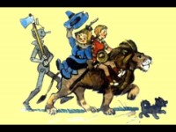
Дополнение пропущенных слов в предложениях.
Разговор Ули с Стасом о дороге к Стасу.
Текс про «привычный мир», работа со словарем.
Прочитать и перевести на чешской язык. Пересказать стихотворение при помощи картинок.
Вопросы, как выгладит дома, памятники, церкви и улицы в городе в котором живешь?
Волшебник Изумрудного города 11. Изумрудный город
Прослушать аудио. Прочитать отрывок. Ответить на вопрос -Почему они надевали очки?
Работа со словарем – перевести выделенные слова.
Чем больше город, тем он краше! В нем много памятников, башен, Красивых улочек старинных
Домов высоких, домов длинных, Церквей с золотыми куполами… Не верите? Смотрите сами!
14 урок МОЙ ГОРОД.

Slide 7
- Но мы ведь пришли к Великому Гудвину по важным делам, - сказал Страшила. - И мы слышали, что Гудвин - добрый мудрец.
- Это так, - сказал зелёный человек. - Он управляет Изумрудным городом мудро и хорошо. Однако для тех, кто приходит в город из пустого любопытства, он ужасен. Я Страж Ворот, Фарамант, и, раз вы пришли, я должен провести вас к Гудвину, только наденьте очки.
- Очки? - удивилась Элли.
- Без очков вас ослепит великолепие Изумрудного города. Даже все жители города носят очки день и ночь. Таков приказ Мудрого Гудвина. Очки запираются на замочек, чтобы никто не мог снять их.
Он открыл зелёную сумку, и там оказалась куча зелёных очков всевозможных размеров. Все путники, не исключая Льва и Тотошки, оказались в очках, которые Страж Ворот закрыл крошечными замочками.
Страж ворот тоже надел очки, вывел притихших путников через противоположную дверь, и они оказались на улице Изумрудного города.
Блеск Изумрудного города ослепил путников, хотя глаза их были защищены очками. По бокам улиц возвышались великолепные дома из зелёного мрамора, стены которых были украшены изумрудами. Мостовая была из зеленых мраморных плит, и между ними тоже были вделаны изумруды. На улицах толпился народ.
На странных товарищей Элли жители смотрели с любопытством, но никто из них не заговаривал с девочкой: и здесь боялись Льва и Тотошки. Жители города были в зелёной одежде, и кожа их отливала смугло-зеленоватым оттенком. Все было зелёного цвета в Изумрудном городе, и даже солнце светило зелеными лучами. Фарамант провёл путников по зелёным улицам, и они очутились перед большим красивым зданием, расположенным в центре города.
Это и был дворец Великого Мудреца и Волшебника Гудвина.
Александр Волков
14 урок МОЙ ГОРОД.

Slide 8
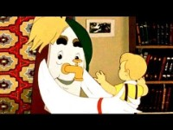
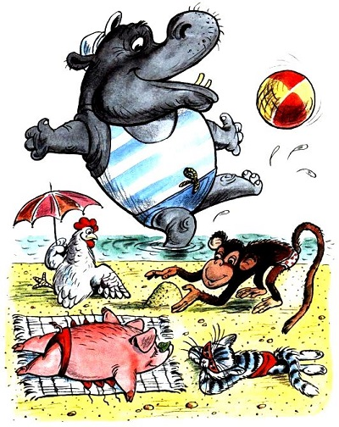
Прочитать предложения
Дополнение пропущенных слов в тексте
Разговоры Вики с Стасом и Стаса с аптекарем о болезни сестры Стаса.
Короткие разговоры.
Текст про «пенициллин», работа со словарем.
Прочитать рекомендации для жизни без болезней.
Чистота залог здоровья.
Посмотри сказку Мойдодыр и выполни рабочий лист ( какие мера для чистоты, и какие еще другие рекомендации для жизни без болезней? Предложения с повелительным наклонением.)
Прочитать сказку. Ответить на вопрос: Против какой болезни было бегемоту нужно принять прививку?
Как себя чувствовал бегемот?
В интернете найти названия болезней Против каким болезням людям нужно прививаться?
Владимир Сутеев
Корней Чуковский
15 урок КАК ТЫ СЕБЯ ЧУВСТВУЕШЬ?

Slide 9

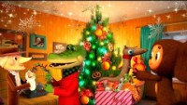
Короткий текст о любимом празднику Николая.
Прочитать названия праздников а соединить их с чешскими эквивалентами.
Прочитать предложения и угадать о котором празднику идет речь.
Прочитать поздравительную открытку.
Разговор Ули с мамой куда идет на вечеринку.
Прочитать текст про «Новый год на Гавайских островах». Работа со словарем.
Прослушать песенку «Родилась в лесу елочка».
Сказать в каком бремени глаголы в песенке? Вообразить себе что вернешься в прошлое и что елочка еще не родилась и перескажи в будущем времени (Работа по парам, каждая пара один отрывок).
Просмотри и перескажи сказку о Чебурашке про Новый год.
Раиса Кудашева
Эдуард Успенский
16 урок С ПРАЗДНИКОМ?

Slide 10
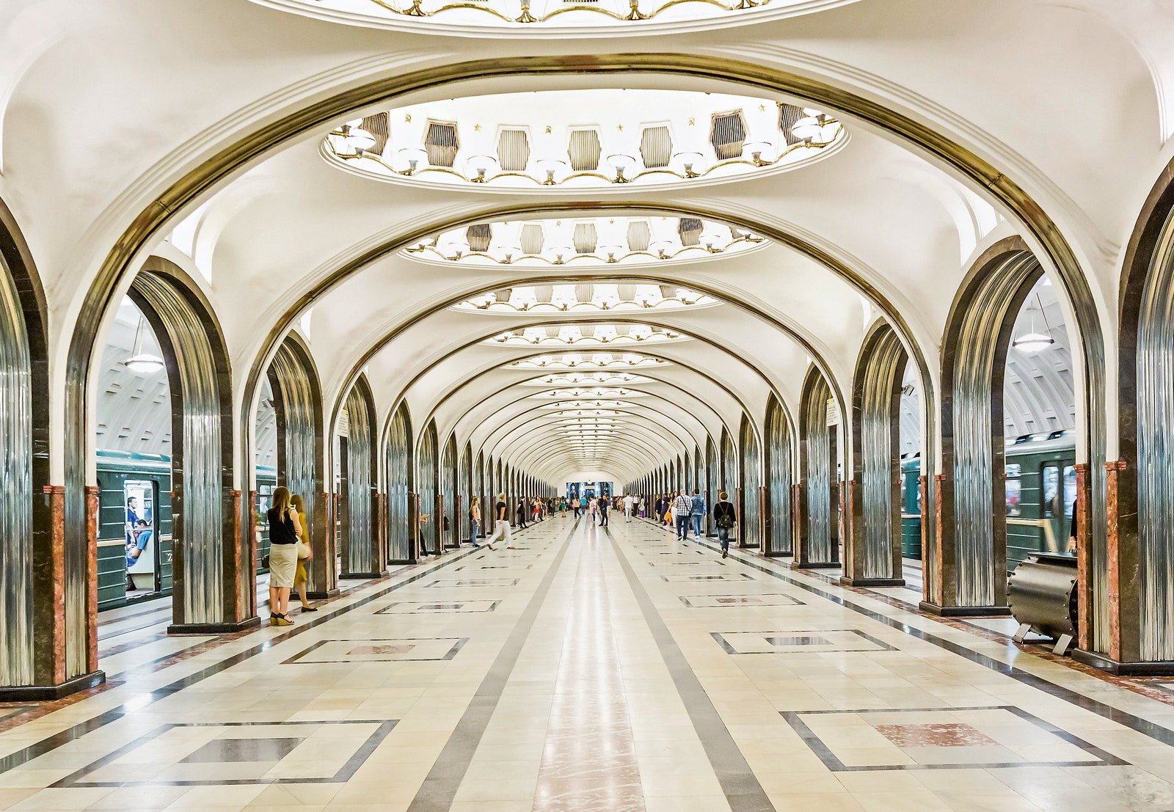
Прочитать описание достопримечательностей.
Прочитать текст про «Красную площадь».
Разговор Стаса и Вики о поездке в Москву.
Прочитать текст про русское метро. Работа с словарем.
О Москве Илья Эренбург
Есть город с пыльными заставами,
С большими золотыми главами,
С особняками деревянными,
С мастеровыми вечно пьяными,
И столько близкого и милого
В словах: Арбат, Дорогомилово…
Прочитать сказку Метро Николая Носова и пересказать ее.
Найти в Интернете фотографии Москвы и сказать почему в стихотворении говорят о золотых главах?
17 урок В МОСКВУ!

Slide 11
Первый салют в Москве
Агния Барто
Когда впервые над столицей
Салют раздался громовой,
Неслись испуганные птицы
Над освещенною Москвой.
Со всех сторон - С Тверской, с Неглинной,
Над площадями, над Арбатом
Они метались стаей длинной
И в темноту неслись куда-то.
К Москве суровой, затемненной
Давно привыкли и они.
И вдруг огни над Малой Бронной,
И над бульварами огни.
Впервые небо разгоралось,
Река сияла серебром...
Наверно, птицам показалось:
в Москве! Весенний гром!
Как называется улицы Москвы, о которых говорится в стихотворении.
17 урок В МОСКВУ!

Slide 12
https://rustih.ru/mixail-lermontov-parus-beleet-parus-odinokij/
https://rustih.ru/aleksandr-pushkin-gorod-pyshnyj-gorod-bednyj/
http://oskazkax.ru/read/autor/volkov/4541-vig_11_izumrudnyj_gorod.html
https://strana-skazki.ru/pro_begemota_kotoryj_bojalsja_ptivivor.html
http://antipedagogika.com/pro-povelitelnoe-naklonenie/
https://deti-online.com/stihi/stihi-pasha/
https://www.hobobo.ru/stihi/stihi-o-moskve/
https://skazki.rustih.ru/nikolaj-nosov-metro/

